Slide 1
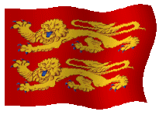


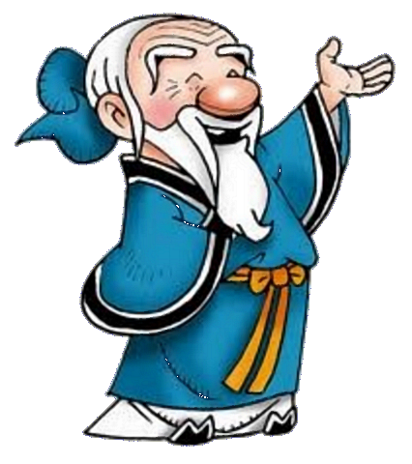
Presentation par CreaKop14
Pénétrez dans l’univers mystérieux des moines Shaolin à travers ces photographies captivantes
Automatique

Slide 2

Consacrés dans la culture populaire grâce à de nombreux films asiatiques d’arts martiaux, les moines Shaolin sont également connus pour leur discrétion. Aujourd’hui Creakop14 vous fait découvrir l’intimité de ces moines pratiquant le kung-fu à travers une série de photographies impressionnantes.
Avec la multitude d’œuvres culturelles évoquant les moines Shaolin ou le kung-fu, il serait presque possible de croire que nous connaissons tout de cette discipline exigeante.
Le monastère Shaolin, dans lequel se pratique la philosophie Shaolin, situé en Chine est ouvert au public depuis les années 1980. C’est grâce à cette réouverture que les photographies que vous allez voir peuvent exister.
Créakop2016

Slide 3
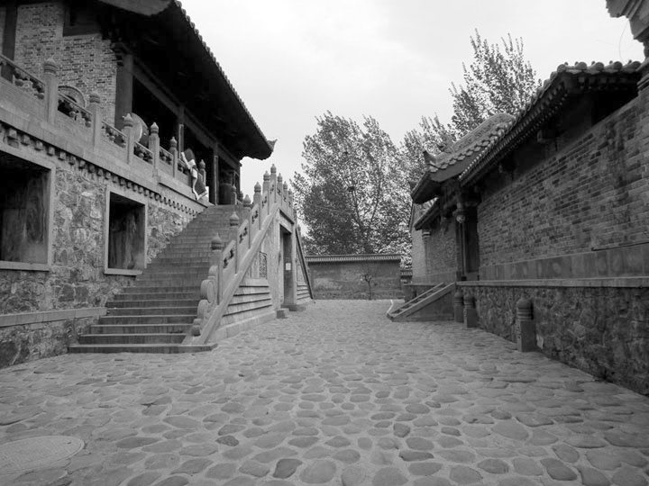
Les photographies qui suivront sont tout simplement stupéfiantes : on a parfois du mal à se dire que tout ce que les films nous montrent est réel, notamment les acrobaties ou la méditation sous des cascades.
Créakop2016

Slide 4
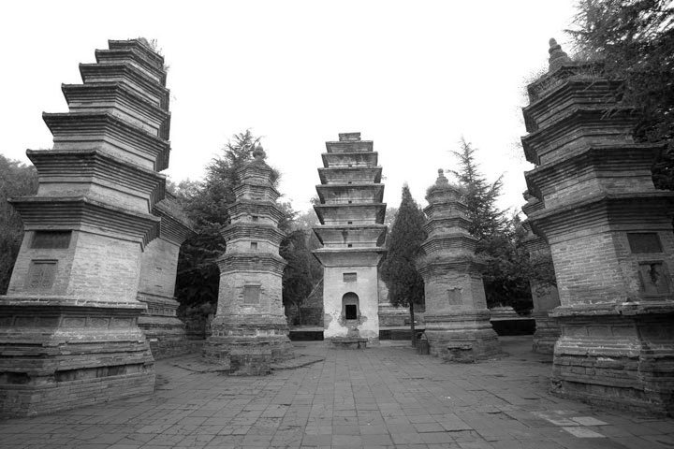
Créakop2016

Slide 5
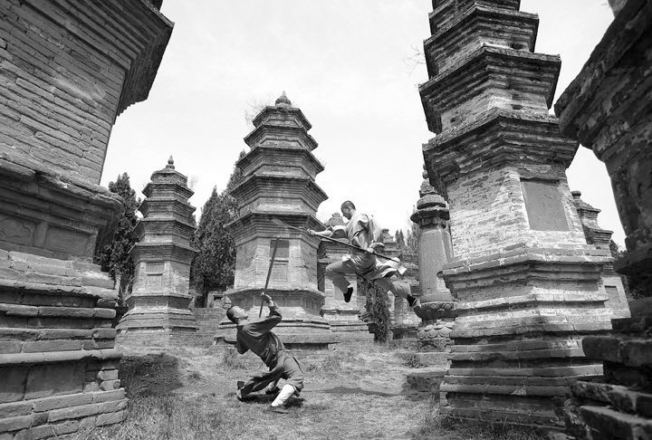
Créakop2016

Slide 6
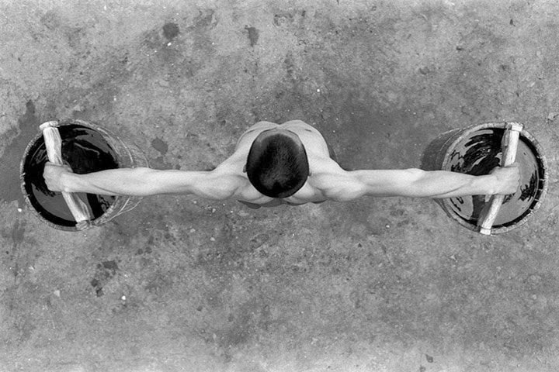
Créakop2016

Slide 7
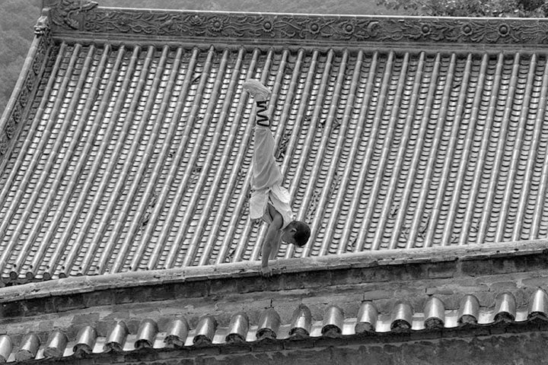
Créakop2016

Slide 8
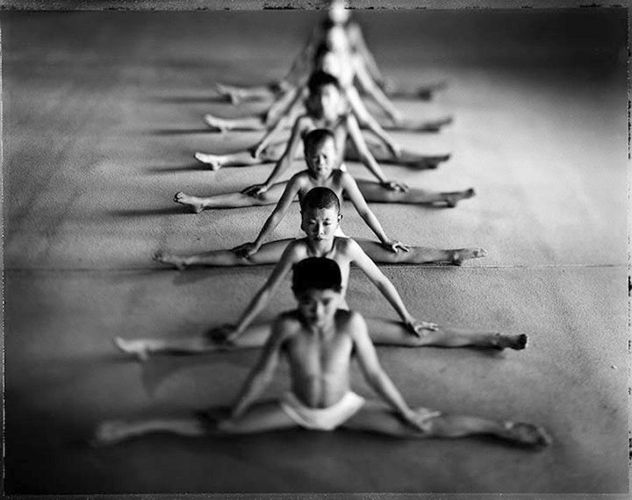
Créakop2016

Slide 9
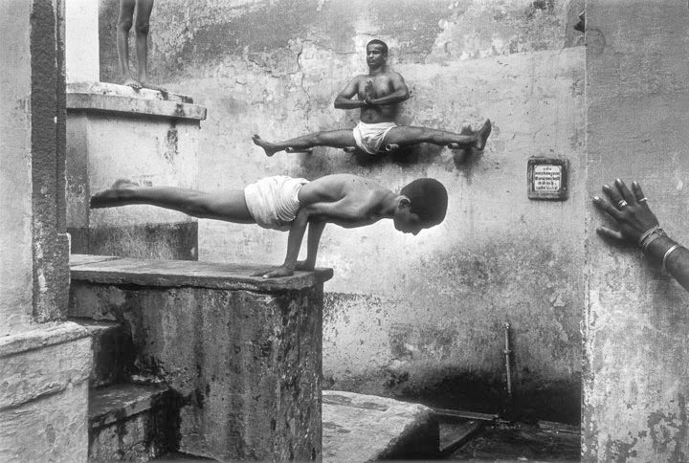
Créakop2016

Slide 10
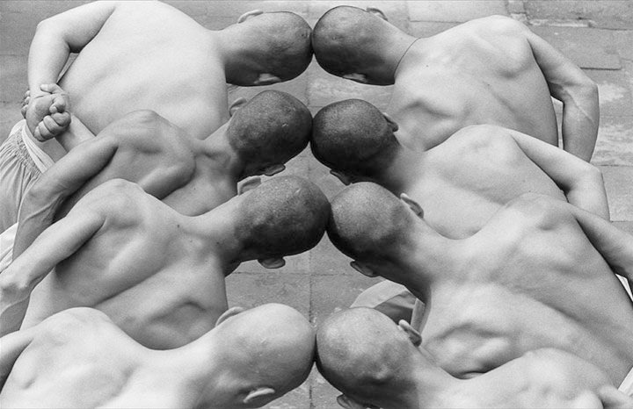
Créakop2016

Slide 11
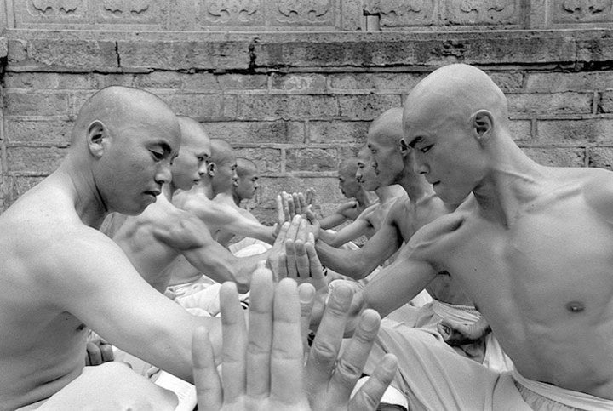
Créakop2016

Slide 12
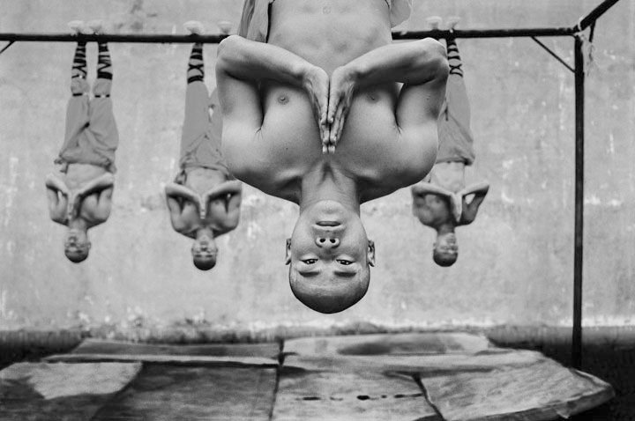
Créakop2016

Slide 13
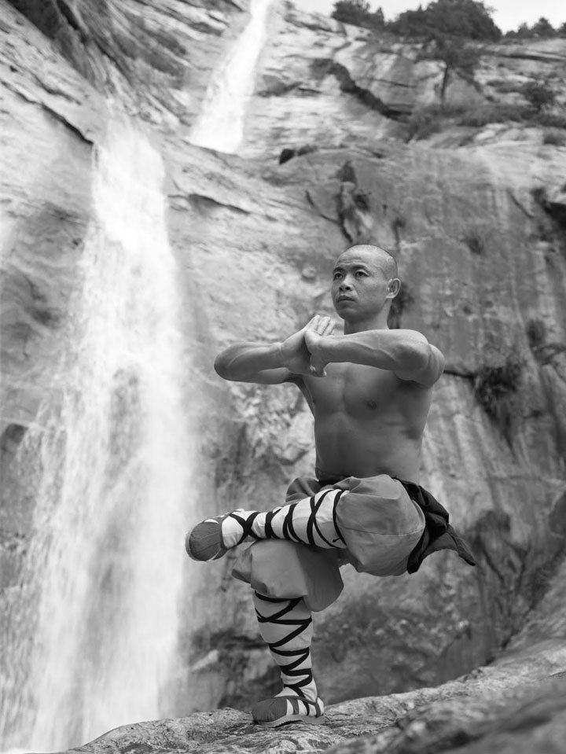
Créakop2016

Slide 14
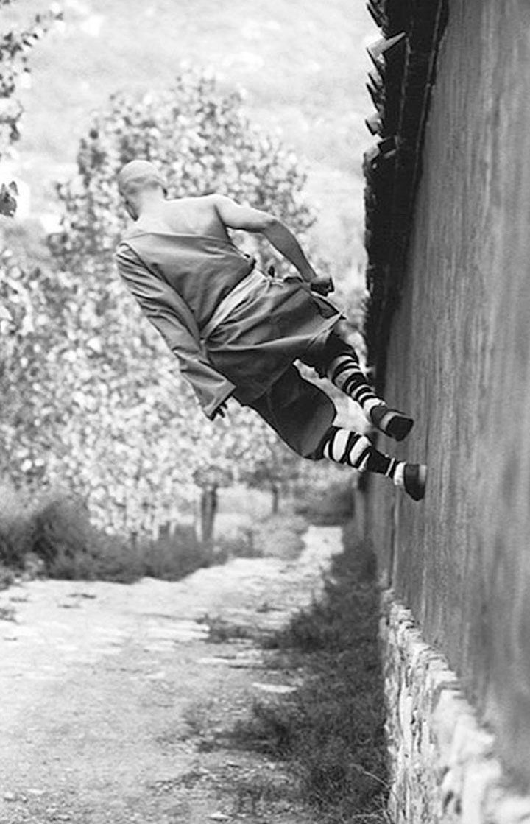
Créakop2016

Slide 15
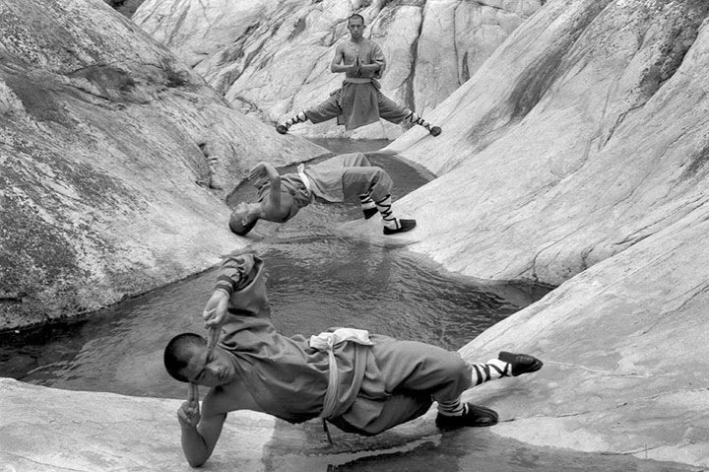
Créakop2016

Slide 16
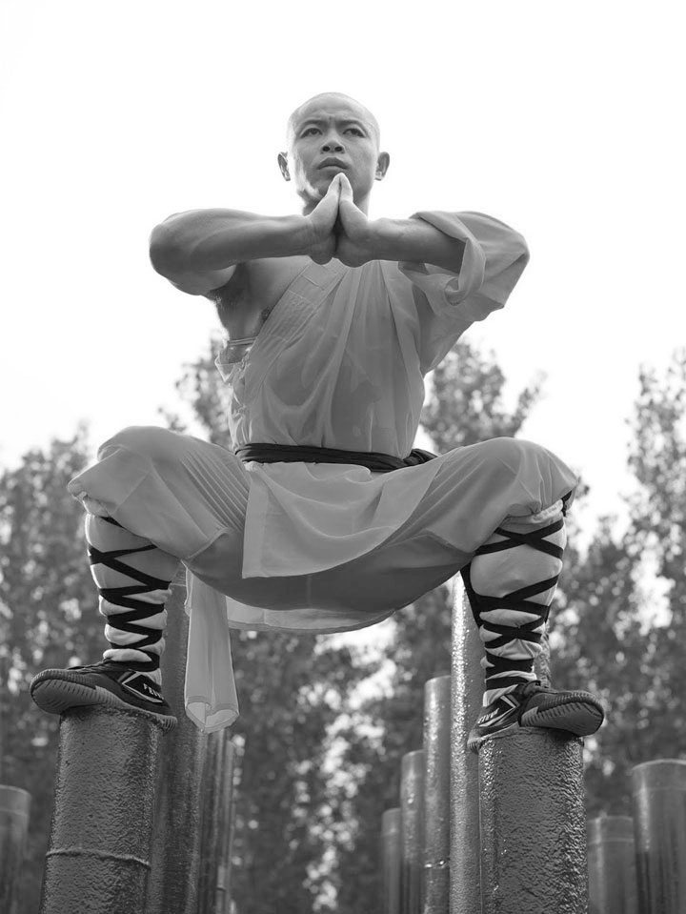
Créakop2016

Slide 17
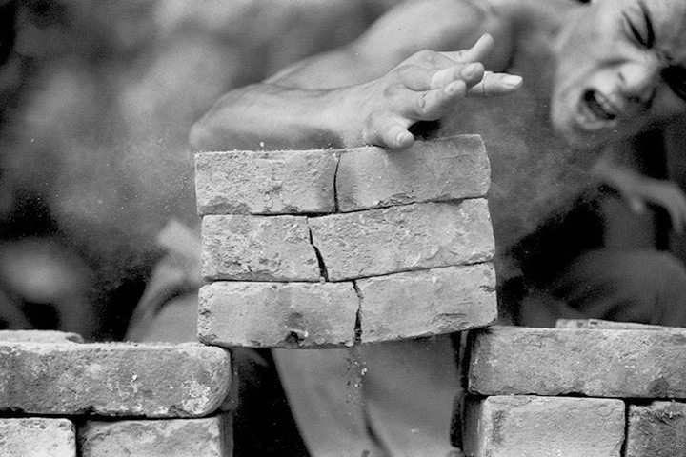
Créakop2016

Slide 18
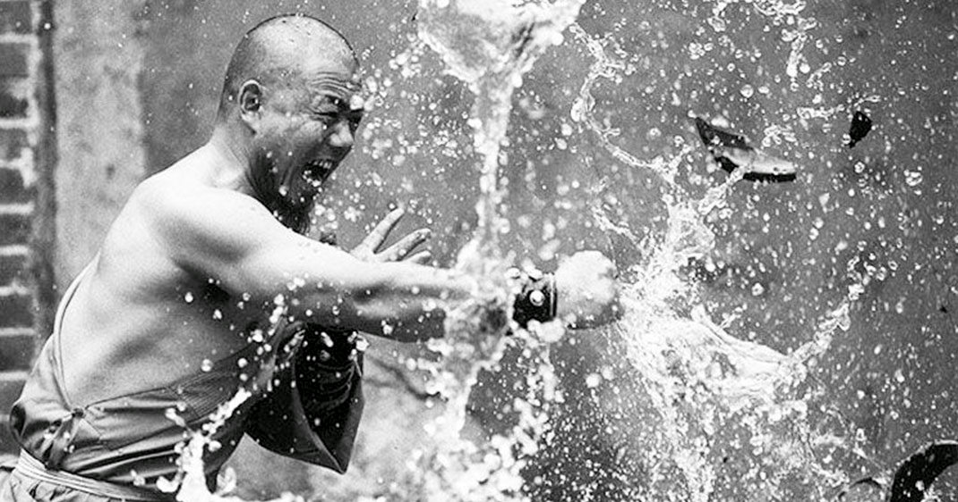
Créakop2016

Slide 19
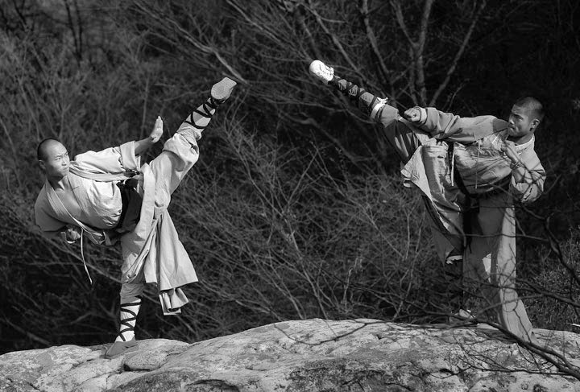
Créakop2016

Slide 20
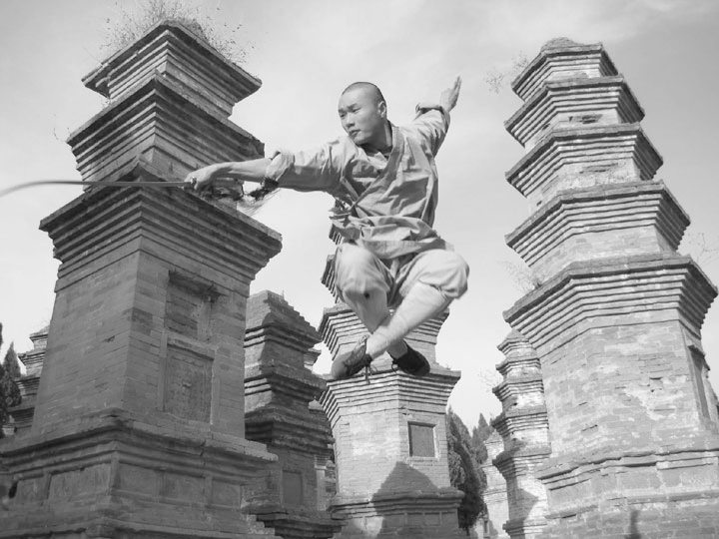
Créakop2016

Slide 21
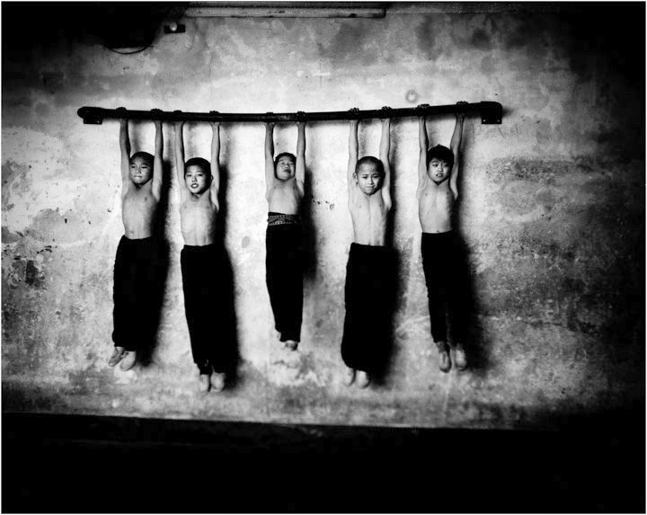
Créakop2016

Slide 22
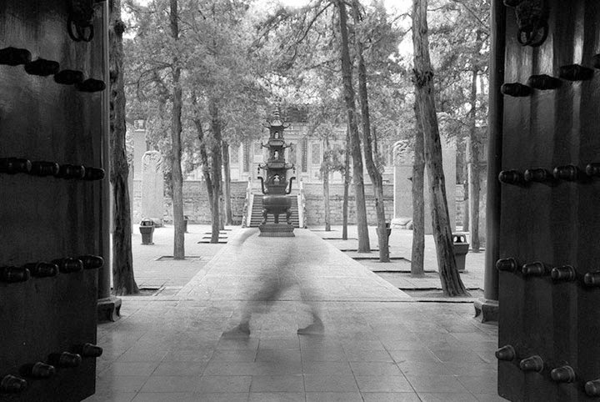
Créakop2016

Slide 23
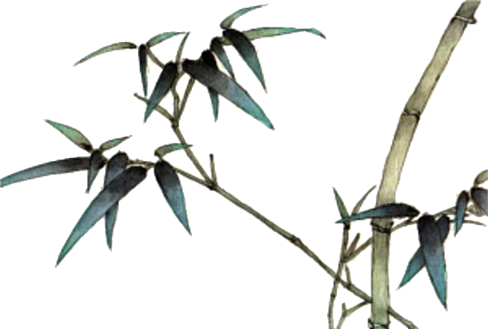
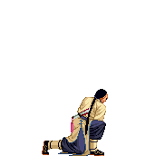
. Et vous, êtes-vous impressionné par ces hommes faisant preuve d’une impressionnante force physique et mental
FIN
Créakop2016

Slide 24
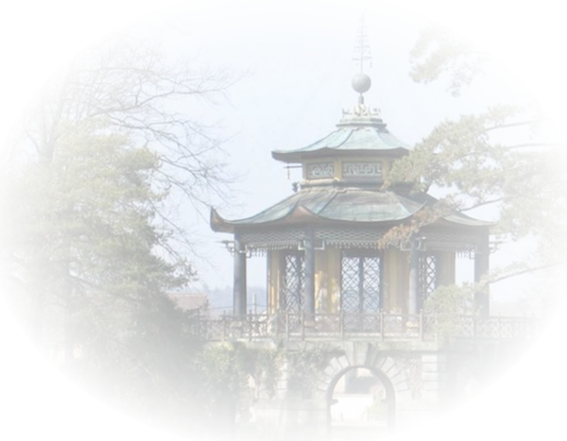
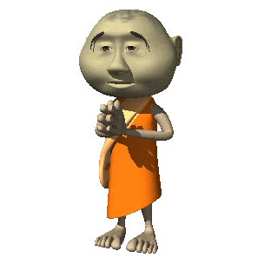
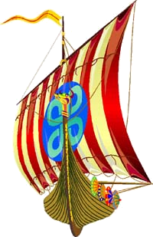


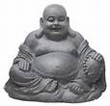
Creation 2016
感谢分享

